Slide 1
غرفه ی خوش آمد گویی
مقدم شما حاضران را گرامی می داریم

Slide 2
غرفه ی خوش آمد گویی
نگاه اجمالی به نمایشگاه
شما اینجا هستید!
غرفه ی خوش آمد گویی
پیرامون شب شهادت و حقایقی از آن (دفاع حضرت با جان خویش)
غرفه ی اول
پیرامون موضوع فدک و حقایقی از آن (دفاع حضرت با مال و سرمایه خویش)
غرفه ی دوم
روایت مظلومیت حضرت صدّیقه طاهره شهیده سلام الله علیها
نمایش
از فاطمیه تا ظهور (پیرامون موضوع مهدوی)
غرفه ی سوم
غرفه ی پاسخگویی به سوالات و تحویل فرم نظرسنجی
غرفه ی آخر

Slide 3
حالا چرا سدّی از جنس نور؟
ما نور را نمادی از حضرت زهرا سلام الله علیها گرفتیم. ایشان بانوی نورانی جهانیان هستند
و با توجه به خلقت نورانی ایشان دست به چنین نمادگذاری زدیم.
و اما سد.
همه ما سد را با ویژگی مقاومت می شناسیم.
در واقع عنوان سدّی از جنس نور تداعی کننده ی مقاومت ویژه ی آن حضرت سلام الله علیها
در برابر دشمنان امام زمان علیه السلام خویش و دفاع از ایشان است.
دفاع و مقاومتی در برابر سیل دشمنان.
انشاالله تعالی در طول بازدید از غرفه ها بیشتر پی به چراییِ عنوان این نمایشگاه می برید.

Slide 4
ذکر چند نکته
خواهشمندیم در طول بازدید سکوت را رعایت فرمایید.
هم چنین از خاموش بودن تلفن همراه خود اطمینان حاصل فرمایید.

Slide 5
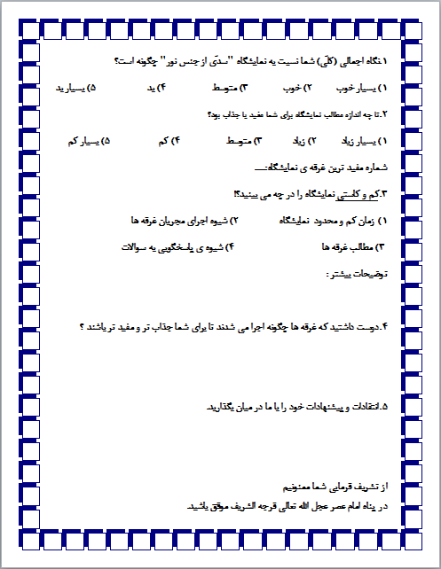
خواهشمندیم در پایان نمایشگاه ، فرم نظرسنجی را برای هرچه بهتر برگزار شدن اینگونه محافل پر کرده
و تحویل دهید.
از همکاری شما صمیمانه سپاسگزاریم.

